Slide 1
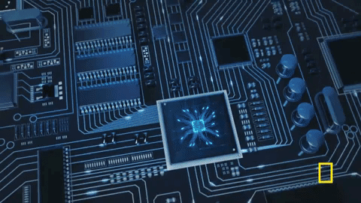
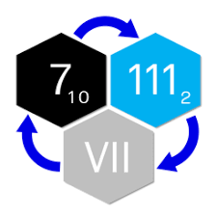
Informatika va axborot texnologiyalari
7-sinf
MAVZU: Amaliy mashg‘ulot

Slide 2
Mustahkamlash uchun topshiriqlar:
1. O‘tkazishni bajaring (35-bet):
a) 10111101₂ →? ₁₀
Javob: 189.
e) 1190₁₀ →? ₇
Javob: 3320.
h) 11011₂ →? ₁₆
Javob: 1B.

Slide 3
MUSTAHKAMLASH
Sanoq sistemalari
Pozitsiyali sanoq sistemalari
Pozitsiyali bo‘lmagan sanoq sistemalari
O‘nlik sanoq sistemasi
Ikkilik sanoq sistemasi
Rim sanoq sistemasi
Sakkizlik sanoq sistemasi
O‘n oltilik sanoq sistemasi

Slide 4
1. O‘tkazishni bajaring (35-bet):
b) 23511₆ →? ₇
Javob: 12664.
6
7
f) A90₁₁ →? ₁₆
Javob: 51D.
i) DED₁₅ →? ₁₆
Javob: C4C.
10

Slide 5
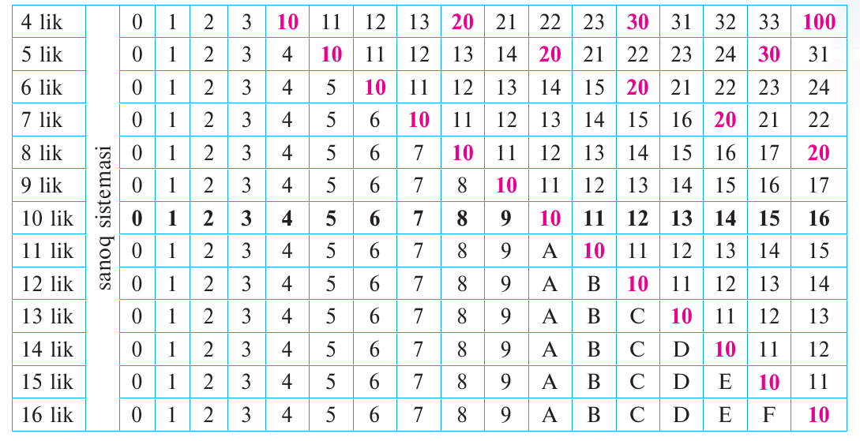

Slide 6
2. Hisoblash natijasini aniqlang:
d) Sakkizlik sanoq sistemasida 72 · 5 ko‘paytmani hisoblang.
72
x
8 lik | 0 | 1 | 2 | 3 | 4 | 5 | 6 | 7 | 10
 |  | 11 | 12 | 13 | 14 | 15 | 16 | 17 | 20
 |  | 21 | 22 | 23 | 24 | 25 | 26 | 27 | 30
 |  | 31 | 32 | 33 | 34 | 35 | 36 | 37 | 40
 |  | 41 | 42 | 43 | 44 | 45 | 46 | 47 | 50
 |  | 51 | 52 | 53 | 54 | 55 | 56 | 57 | 60
 |  | 61 | 62 | 63 | 64 | 65 | 66 | 67 | 70
 |  | 71 | 72 | 73 | 74 | 75 | 76 | 77 | 100
5
44
2
72₈ · 5₈ = 442₈

Slide 7
Mustaqil bajarish uchun topshiriqlar:
O‘tkazishlarni bajaring (35-bet).
b) 1102₃ →? ₉
f) 122122₃ →? ₁₃
i) 4152₇ →? ₁₀

Slide 8
Bir sanoq sistemasidagi butun sonni o‘nlik sanoq sistemasida tasvirlash

